Slide 1
Actividad 02: De JSON a MySQL
Catálogo de apicultores
Rodrigo Ledezma Sanchez
Grupo HTML · Tecnología Web II · UPDS
16 de octubre de 2026
1
Notes:
Rodrigo Ledezma Sanchez, grupo HTML. UPDS, Tecnología Web II. Docente: M.Sc. Ing. Jimmy Nataniel Requena Llorentty. Fecha: 16 de octubre de 2026. Presentación para defensa, no acredita exposición ya realizada.

Slide 2
Modelo relacional
Categorías (1:N) Productos y Socios (1:N) Productos.
PK numéricas, código UNIQUE y dos claves foráneas RESTRICT.
DECIMAL(10,2) conserva importes. CHECK limita precio y stock.
Datos iniciales: 3 categorías, 8 socios y 36 productos.
2
Notes:
Fuente: actividad-02/sql/01-esquema.sql y MODELO_ER.mmd. Ver diagrama completo en el informe. Una categoría y un socio pueden tener cero o varios productos.

Slide 3
Migración verificable
El JSON original conserva sus seis productos y códigos.
La simulación usa transacción y revierte los cambios.
El modo --aplicar confirma y omite códigos existentes.
Las pruebas verifican inserción, reversión e idempotencia.
3
Notes:
Fuente: src/ImportadorJson.php, importar_json.php, evidencias/MIGRACION_JSON.txt y pruebas/verificar.php. La semilla ya incluye los seis productos originales. No afirmar seis inserciones nuevas.

Slide 4
PDO y consultas preparadas
Configuración fuera de public y claves aleatorias en .env ignorado.
prepare() define SQL y bindValue() enlaza datos tipados.
Preparación nativa y múltiples sentencias deshabilitadas.
ORDER BY usa constantes permitidas, nunca texto libre.
4
Notes:
Fuente: src/Conexion.php, src/Repositorio.php. PHP Documentation Group. (s. f.). Prepared statements and stored procedures. https://www.php.net/manual/en/pdo.prepared-statements.php

Slide 5
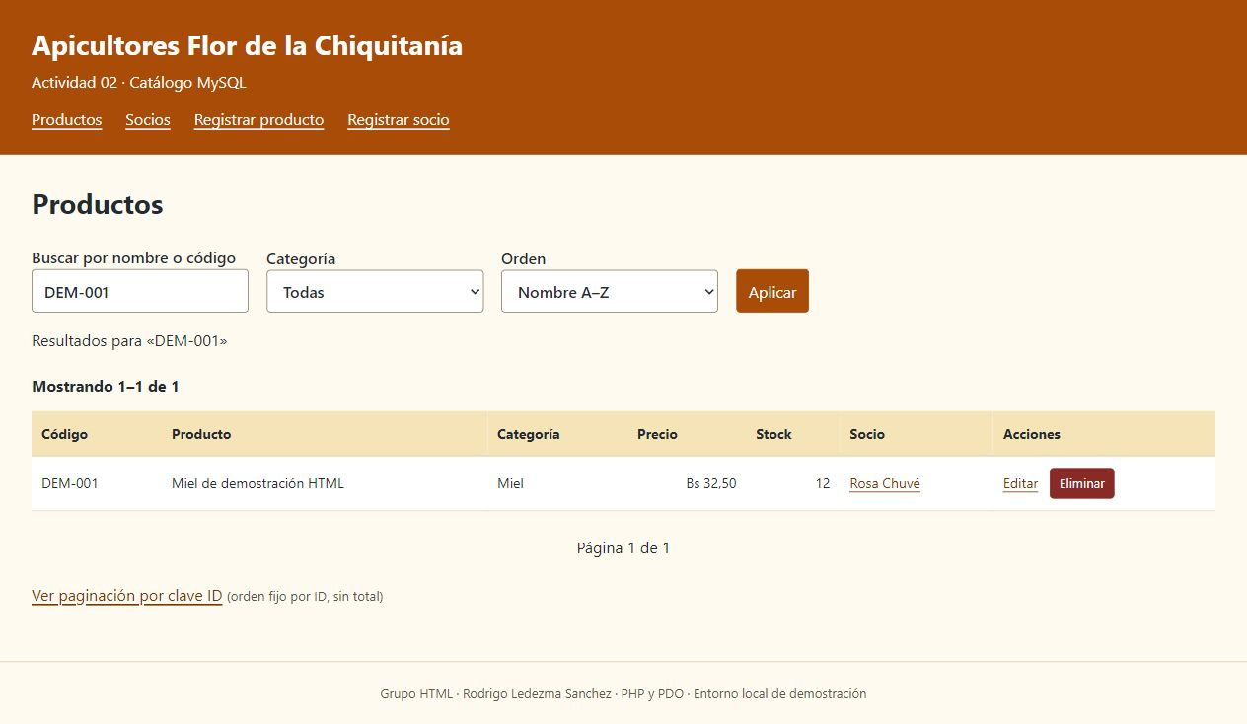
CRUD de productos
Alta, lectura, edición y borrado.
Validación antes de persistir.
POST correcto redirige con 303.
Código comercial inmutable.
5
Notes:
Fuente: ProductoRepositorio.php y captura 12_PRODUCTO_CREADO.jpg. Navegación real del asistente el 16/10/2026. La demostración creó DEM-001 a Bs 32,50, editó a Bs 35,00 y eliminó el registro.

Slide 6
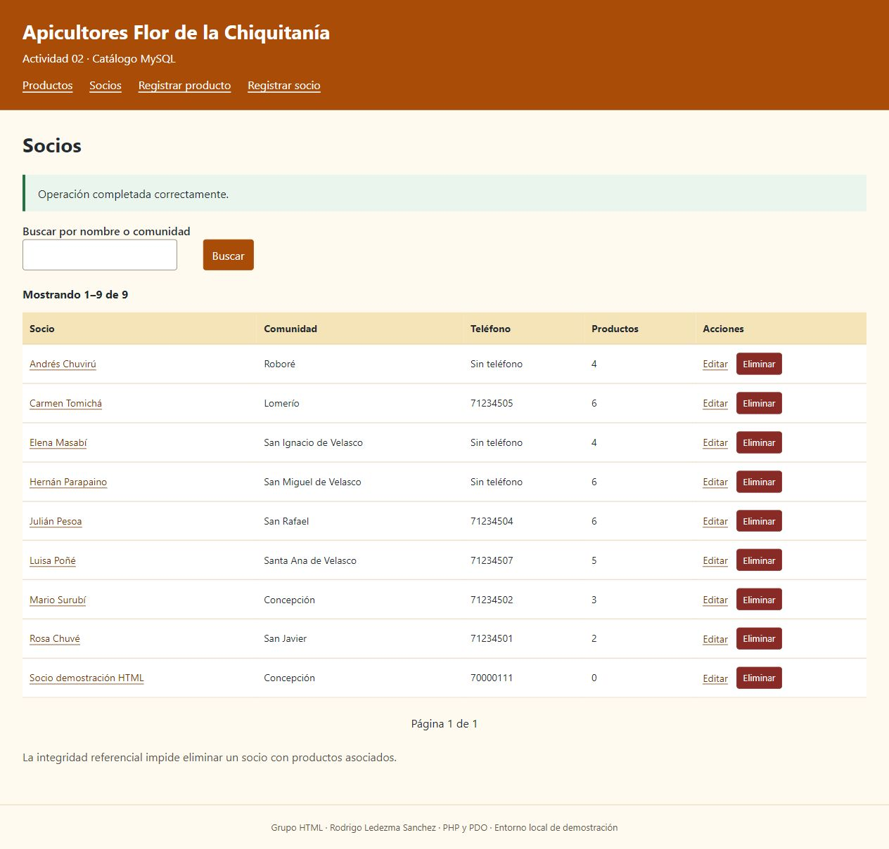
CRUD de socios
Repositorio completo y ficha individual.
Teléfono opcional.
Edición de comunidad visible.
Socios asociados: conflicto 409 al borrar.
6
Notes:
Fuente: SocioRepositorio.php y captura 06_SOCIO_EDITADO.jpg. Registro temporal eliminado al terminar. La FK impide borrar socios asociados, con respuesta 409.

Slide 7
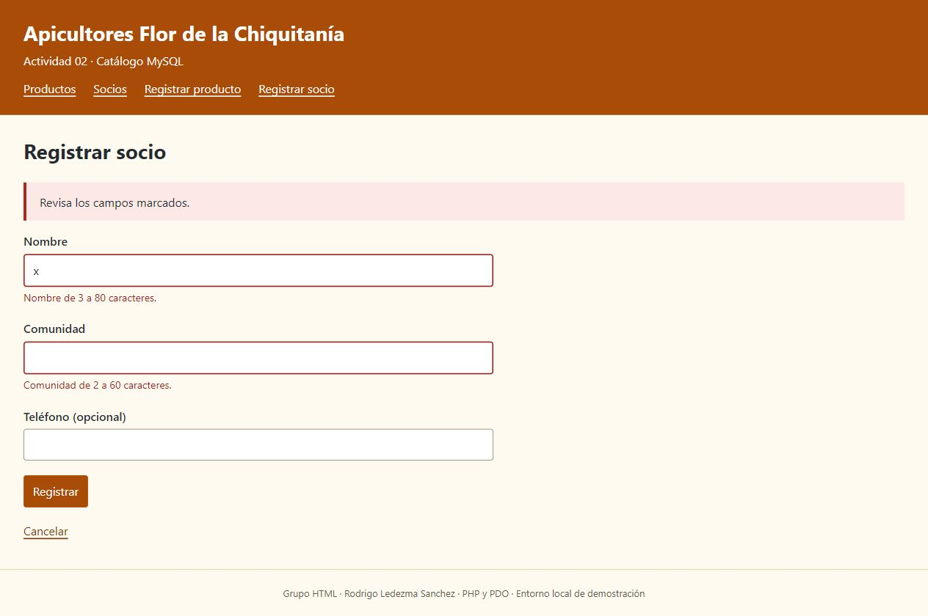
Validación y manejo de errores
422 para campos inválidos.
409 para duplicados o relaciones protegidas.
404 si el registro no existe.
El formulario conserva texto escapado.
7
Notes:
Fuente: Validacion.php, ErrorHttp.php y captura 10_VALIDACION_SOCIO.jpg. Errores inesperados usan referencia y log privado.

Slide 8
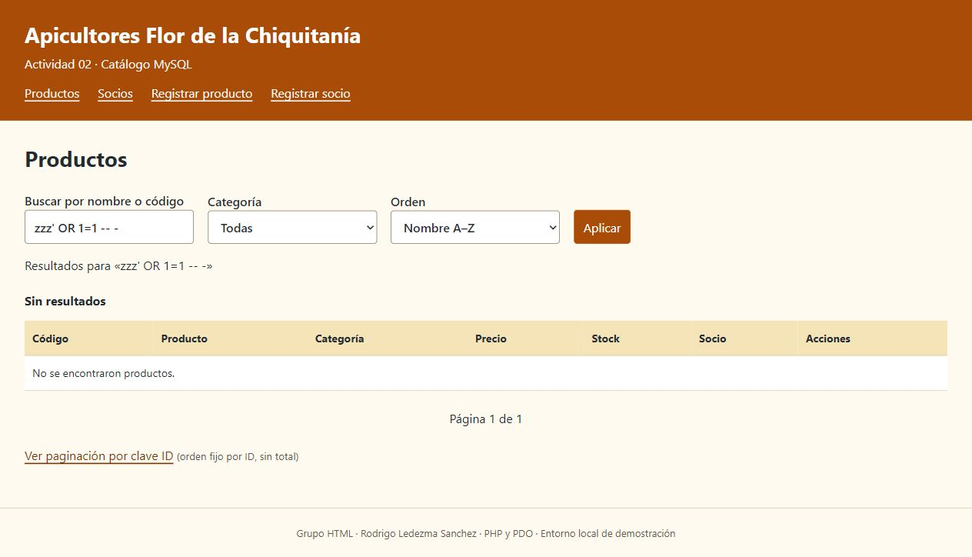
Prueba de inyección SQL
Entrada de prueba:
zzz' OR 1=1 -- -
Resultado: cero coincidencias.
Sin inventario expuesto ni error SQL.
8
Notes:
Fuente: captura 03_INYECCION_SQL.jpg y RESULTADOS_PRUEBAS.txt. Cadena zzz' OR 1=1 -- -. SQLi también comprobada en socios. Los casos concretos no equivalen a certificación universal de seguridad.

Slide 9
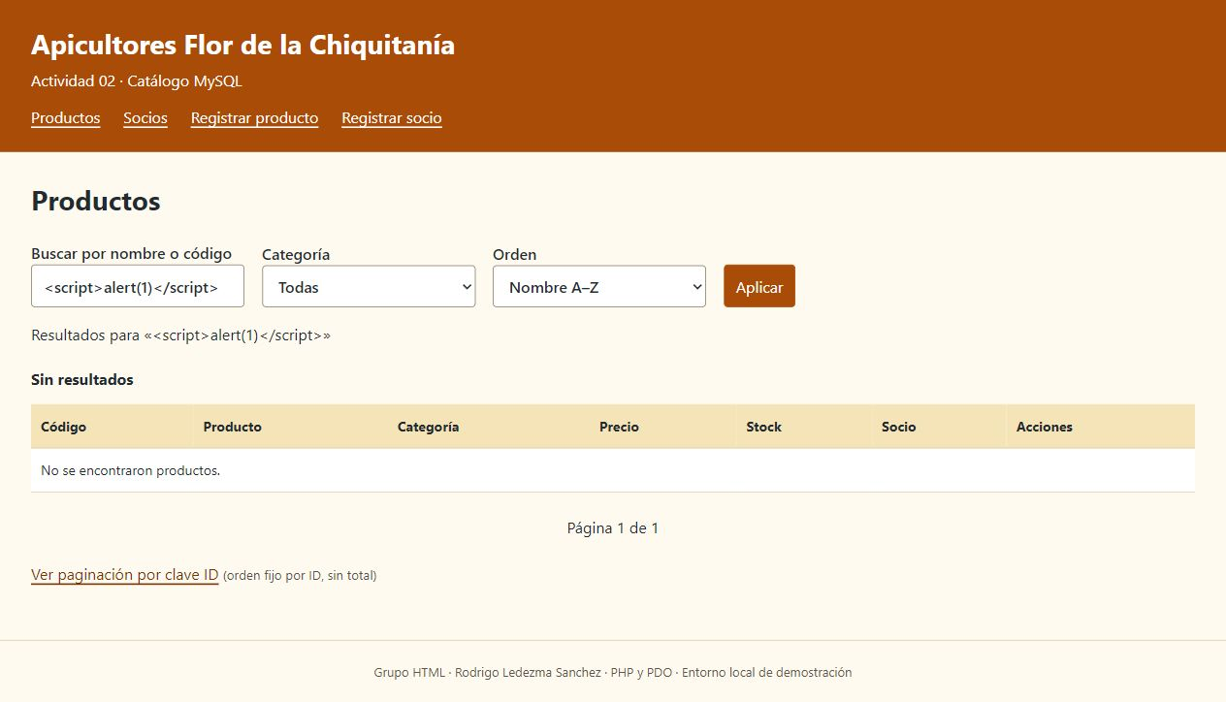
Pruebas XSS y protección CSRF
XSS reflejado y almacenado como texto.
htmlspecialchars en la salida.
CSP bloquea scripts.
POST exige token de sesión.
9
Notes:
Fuente: captura 08_XSS_REFLEJADO.jpg, public/index.php y verificador. OWASP Foundation. (s. f.). Cross site scripting prevention cheat sheet. https://cheatsheetseries.owasp.org/cheatsheets/Cross_Site_Scripting_Prevention_Cheat_Sheet.html

Slide 10
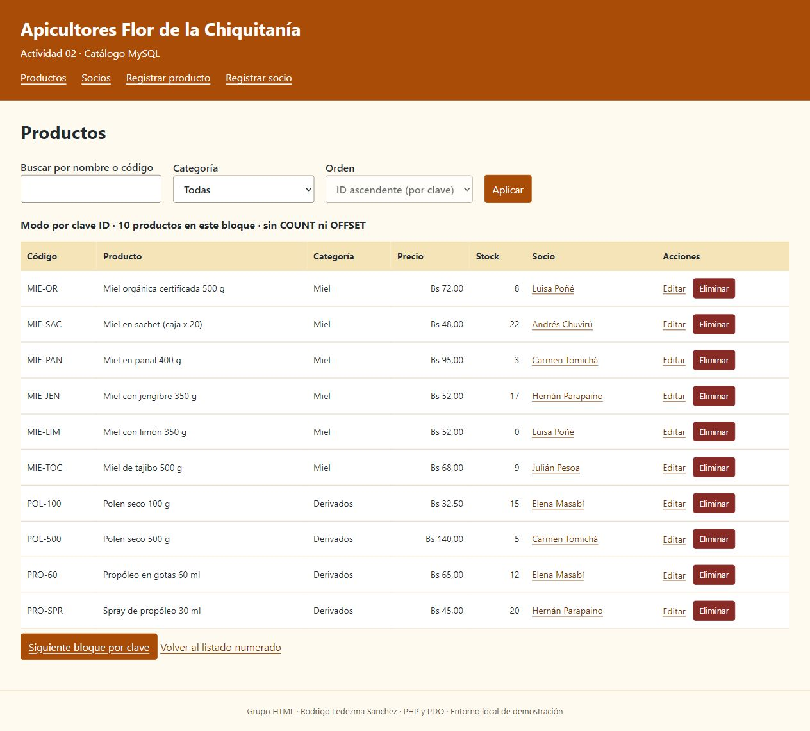
Paginación por clave ID
Numerada: diez filas y total coherente.
Clave: id > último ID.
Sin COUNT ni OFFSET.
Una fila extra detecta continuación.
10
Notes:
Fuente: ProductoRepositorio::despues(), captura 09_PAGINACION_CLAVE.jpg. Numerada disponible en productos y socios. El cursor conserva filtros, ordena por ID y no permite saltar a una página arbitraria.

Slide 11
Mediciones con EXPLAIN
Consulta | Filas leídas | Mediana ms
Socio sin índice compuesto | 36 | 0.6655
Socio con índice compuesto | 4 | 0.7093
OFFSET 20, LIMIT 10 | 30 | 0.7631
ID > 20, LIMIT 10 | 10 | 0.8207
Menos filas leídas. Las medianas no prueban menor latencia
con este catálogo de solo 36 productos.
11
Notes:
Fuente: evidencias/EXPLAIN_MEDICIONES.json, 16/10/2026, MySQL 8.4.11. 31 ejecuciones. Filas reales del operador de acceso de EXPLAIN ANALYZE. Oracle. (s. f.). EXPLAIN statement. https://dev.mysql.com/doc/refman/8.4/en/explain.html

Slide 12
Verificación final
48 de 48 comprobaciones
CRUD por repositorios y HTTP.
SQLi, XSS reflejado y almacenado, CSRF y archivos privados.
Migración JSON, restricciones, filtros y páginas.
Limpieza selectiva de los registros temporales.
12
Notes:
Fuente: evidencias/RESULTADOS_PRUEBAS.txt y .json. PHP 8.5.8, MySQL 8.4.11. Ejecución real por herramientas, sin restaurar tablas. Los registros temporales se limpian selectivamente.

Slide 13
Entrega y alcance
Aplicación, SQL, capturas, informe APA 7 y bitácora de IA.
Uso educativo local, sin autenticación ni roles.
Defensa oral y envío al aula pendientes del participante.
Repositorio: ROXIAN120 / Actividad-1-tecnologia-web-2
Carpeta actividad-02.
13
Notes:
Repositorio: https://github.com/ROXIAN120/Actividad-1-tecnologia-web-2/tree/main/actividad-02
Revisión de código ccba795bef45dcad4471650049a2c9aab0a84822. Consultar informe, BITACORA_IA.md y GUIA_DEFENSA.md. IA sustancial declarada. El participante debe revisar y defender.

Slide 14
Referencias
PHP Documentation Group. (s. f.). Prepared statements and stored procedures. PHP manual.
Oracle. (s. f.). EXPLAIN statement. MySQL 8.4 reference manual.
OWASP Foundation. (s. f.). Cross site scripting prevention cheat sheet.
Requena Llorentty, J. N. (2026). Guía didáctica Docker Lab01-Lab09 (updated). UPDS.
ROXIAN120. (2026). Actividad-1-tecnologia-web-2. GitHub.
14
Notes:
Las referencias completas en formato APA 7 están en el informe técnico. Las notas de cada diapositiva conservan sus fuentes específicas.

